Slide 1
아파트 매매가 조회 플랫폼 서울 13반 9조
팀장 : 문성욱
팀원 : 김민석

Slide 2

CONTENTS
01
기획 배경
아이디어 제안 배경 부터 프로젝트 목표까지
02
추진 계획 및 일정
개인별 프로젝트 계획 및 일정
03
적용 기술 및 개발 환경
SSAFY에서 배운 내용부터 외부 API까지
FrontEnd와 BackEnd는 무엇으로 구현했는가
04
화면 구성
실제 프로젝트 내용
05
주요 기능
핵심 서비스 및 우리 조만의 차별점
06
후기
개인별 감상 및 아쉬웠던 점

Slide 3
01
기획 배경 및 목표
직방, 다방과 90% 유사한 서비스를 직접 만들어 보자!

Slide 4
기획 배경 및 목표
기획 배경
- SSAFY에서 배운 모든 지식들을 활용하여 토이 프로젝트를 만들어보자.
2. 목표
- 실제 서비스가 가능할 정도로 구현한다.
- 직방, 다방, 네이버 부동산, 피터팬의 집 구하기들을 비교하여 공통적으로 제공하는 기능들을 구현한다.
- 집을 구할 때 고려할 만한 부가시설들을 지도에 보여주고, 서울시 평균에 비해 어떤 시설들이 많고 부족한지를 차트로 표현함으로써 거래 선택에 도움을 줄 수 있도록 한다.

Slide 5











주요 적용 기술 및 개발 환경
빌드
서버
수행
요청
반환
반환

Slide 6
추진 계획 및 일정
 |  | 21(금) | 22(토) | 23(일) | 24(월)
구현내용 | 문성욱 | 요구사항 정리 DB설계 화면 설계 협업Tool 설정 개발환경 설정 | 회원관리 서버코드 완성 공지사항 서버코드 완성 | 회원관리 페이지제작 공지사항 페이지제작 | vuex를 이용한 세션관리 기능 제작 회원관리 및 공지사항 디자인 수정
 | 김민석 |  | -매매거래 서버코드 완성 | 아파트 매매거래 페이지 디자인 수정 카카오 맵API를 이용한 아파트 마커표시 | 카카오 맵API를 이용한 클리스터링 구현 지도 중심 좌표 및 레벨지도를 이용한 동적 마커 표시기능 구현

Slide 7
추진 계획 및 일정
 |  | 25(화) | 26(수) | 27(목)
구현내용 | 문성욱 | - 주변상가데이터 정제 - Store Controller CRUD 구현 | Chart.js를 이용한 주변상점 비교 시각화 - 발표영상 제작 | 화면설계서 완성 DB 문서제작 (ERD, Query Script) 소스코드 정리 (최종커밋, 클래스다이어그램) PPT 제작
 | 김민석 | 응답속도 향선을 위한 쿼리문 및 서버코드 수정 | 주변상점 데이터 통계페이지 제작 주변 상점 데이터 위치 마커표시

Slide 8
화면 설계서 – 구성도
Navigation Component
LOGO
Navigation Bar
Main Component
메인
공지사항
매매가 정보
로그인
회원가입
정보수정
공지 상세
매물 지도
기본 사항
매물 리스트
선호 편의시설 선택
매물 상세
거래내역
편의시설 통계
Footer Component
Footer

Slide 9
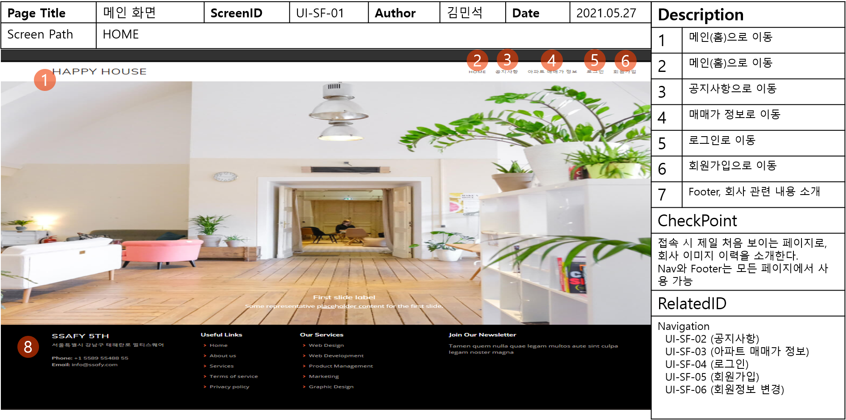
화면 설계서

Slide 10
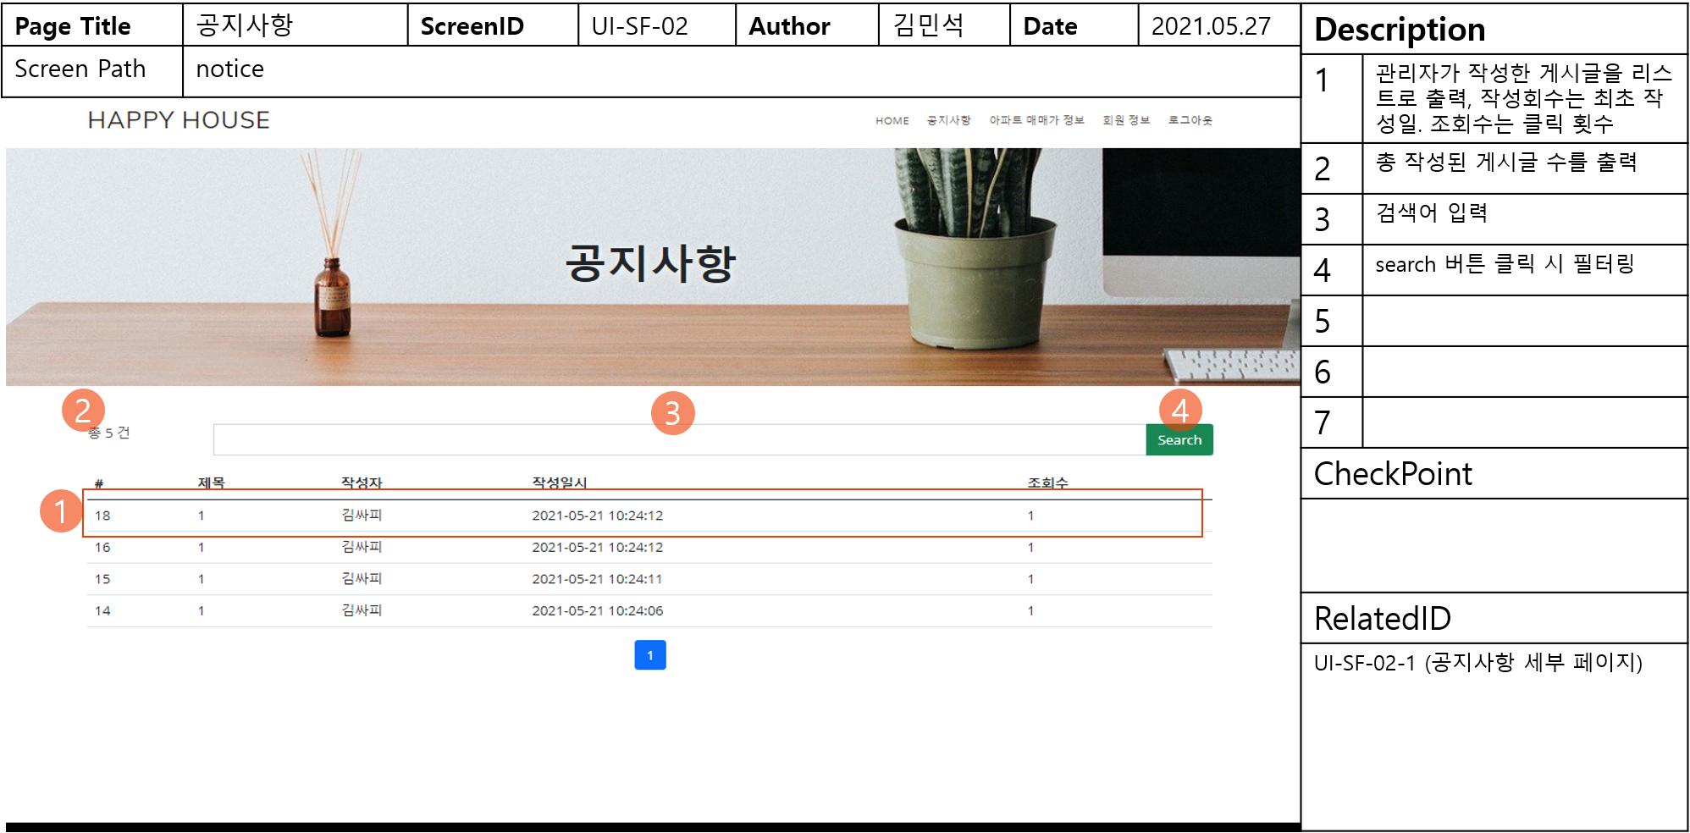
화면 설계서

Slide 11
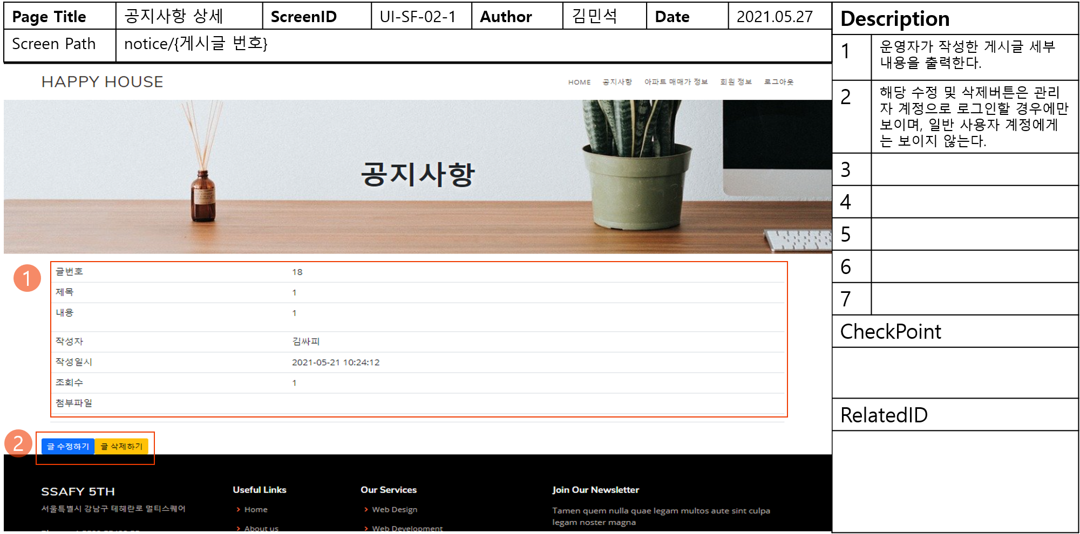
화면 설계서

Slide 12
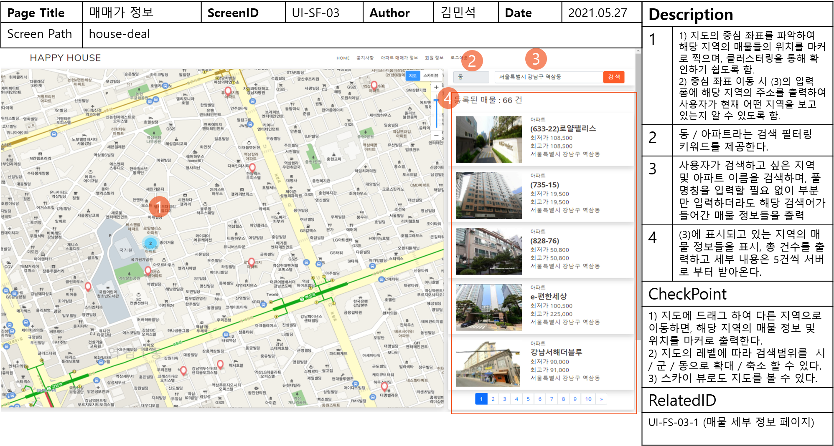
화면 설계서

Slide 13
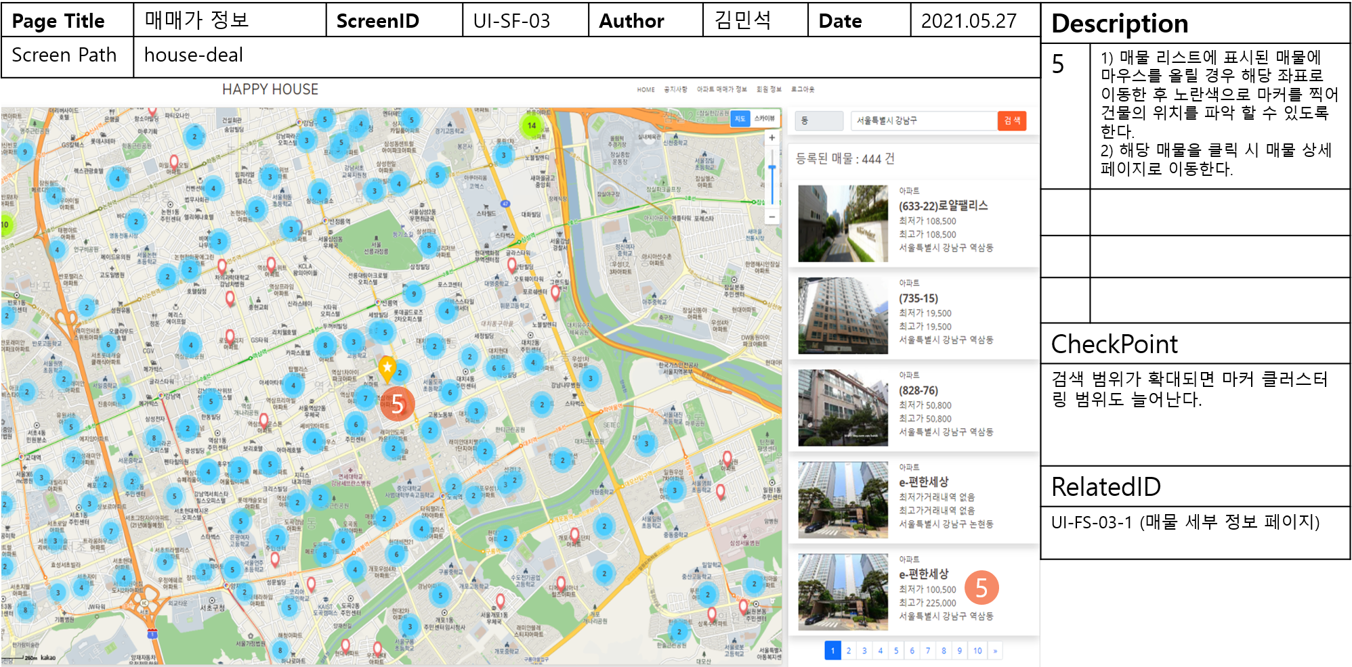
화면 설계서

Slide 14
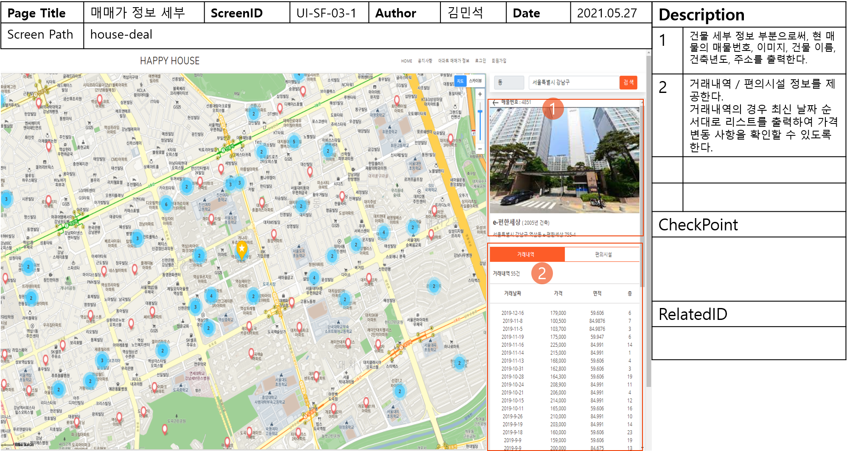
화면 설계서

Slide 15
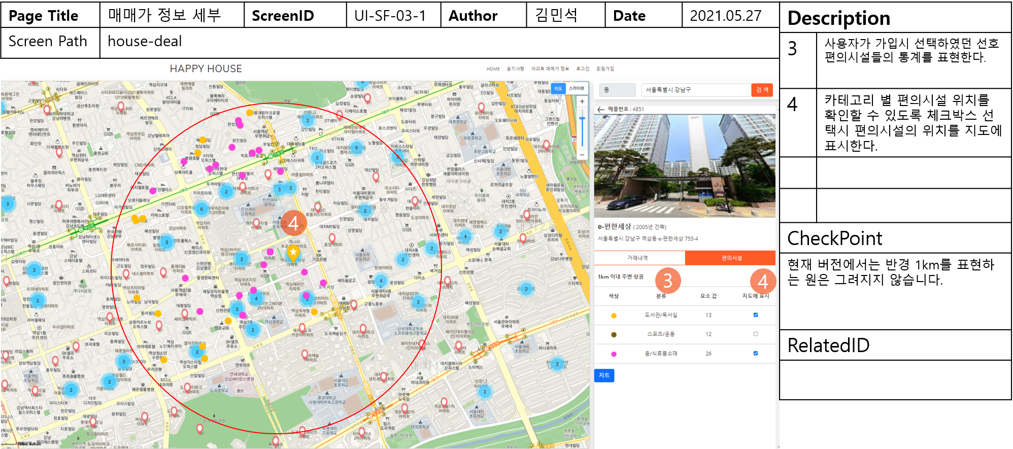
화면 설계서

Slide 16
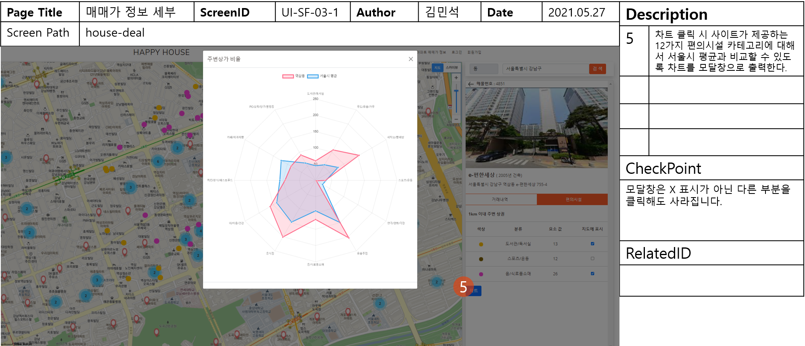
화면 설계서

Slide 17
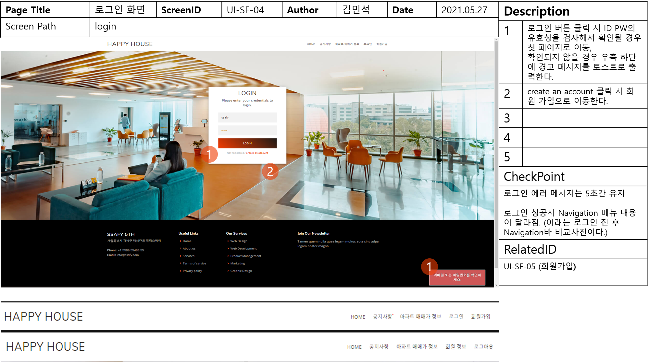
화면 설계서

Slide 18
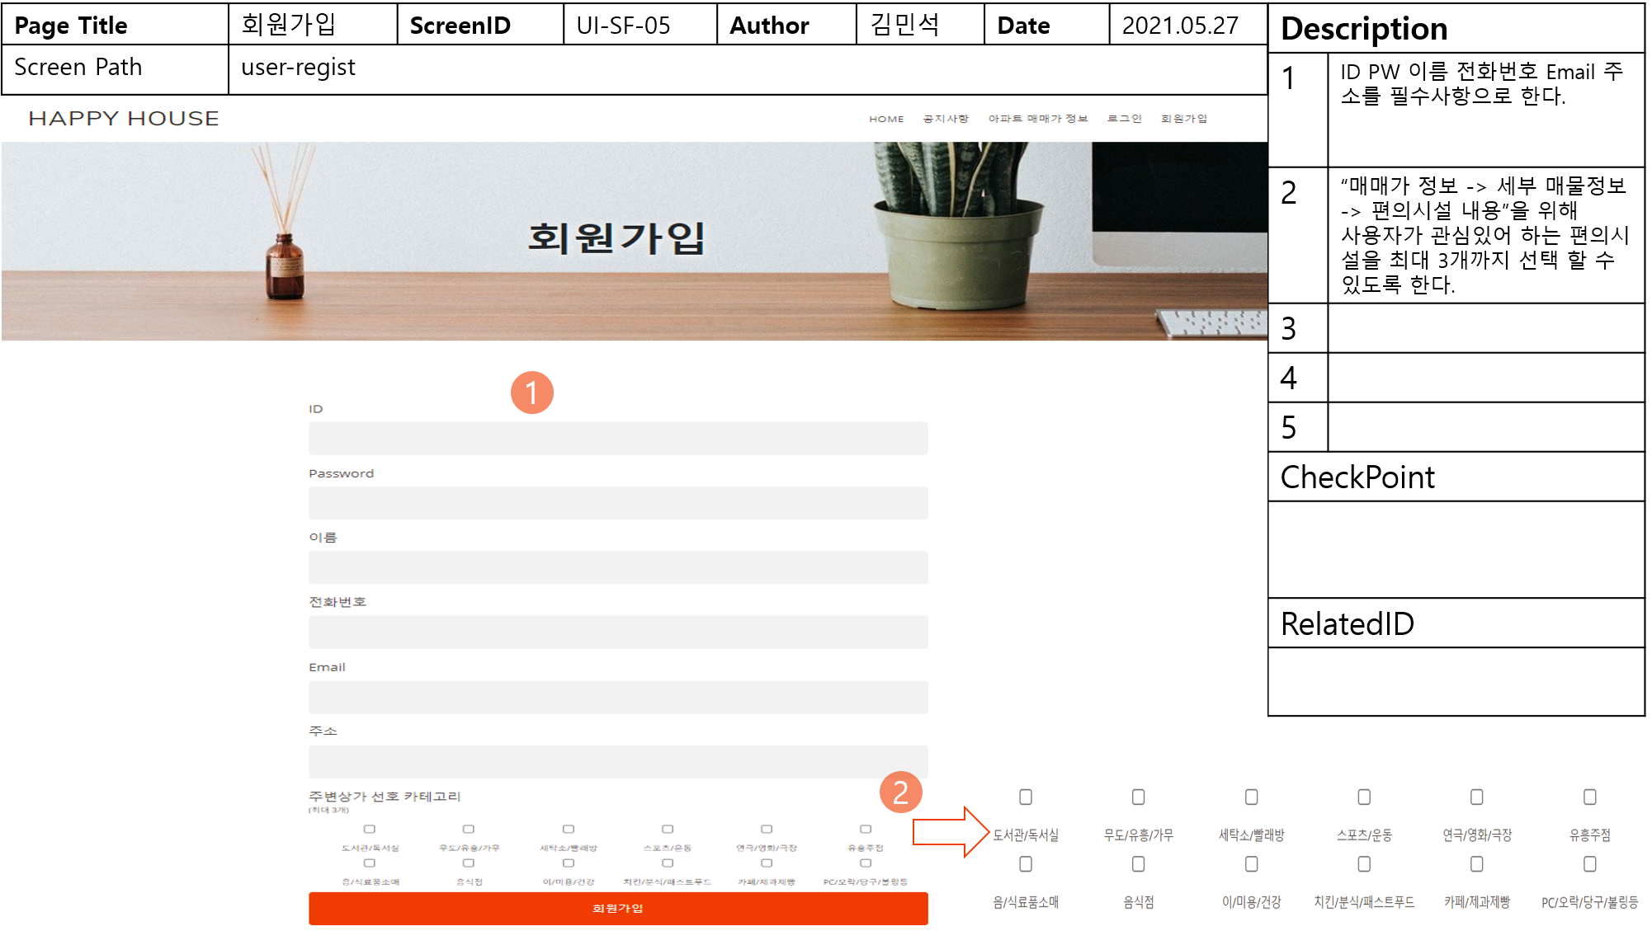
화면 설계서

Slide 19
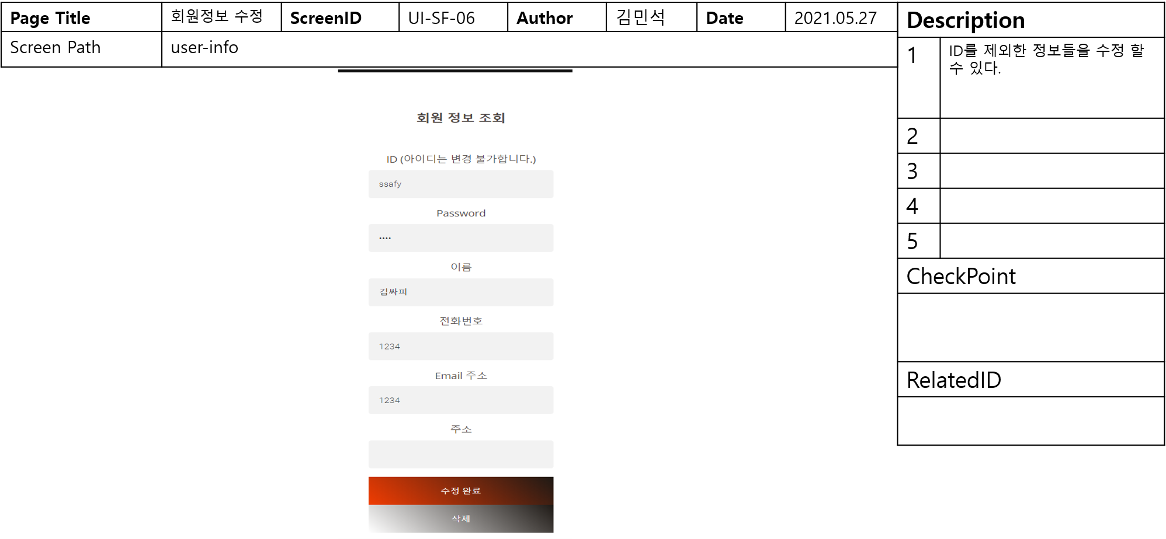
화면 설계서

Slide 20



주요기능
3
드래그만으로 다른 지역의 매물들을 확인 할 수 있음
지도의 레벨에 따른 매물 검색범위 확대 및 축소
마커 클러스터링

Slide 21


주요기능
현재 보고 있는 매물로 지도 중심 이동, 다른 색의 마킹하여 위치 파악을 쉽게
동 / 아파트 검색 기능 지원
Pagination을 이용해 UI 개선

Slide 22

주요기능
건물 하나에 대한 실제 거래내역을 한눈에
반경 1KM 내의
편의시설 통계 제공
반경 1KM 내의
편의시설 표시,
카테고리별 제어가능

Slide 23
개발 후기
김민석
문성욱
느낀점 : 응답 속도를 계속 개선하는 부분이 오래 걸리는 것을 다시 한 번 깨닫았습니다.
느낀점 : 대용량 데이터일수록 쿼리를 더 섬세하게 설계해야한다는 것을 알 수 있었습니다.
아쉬웠던 점 : 디자인은 재능의 영역인거 같습니다..
아쉬웠던 점 : 조원 모두가 디자인에 약해서 시간도 오래 걸렸고, 퀄리티가 많이 아쉽습니다.
추후 개선점 : 클러스터링을 클라이언트가 아닌 서버에서 처리하도록 수정하기
추후 개선점 : 주변상점 데이터의 카테고리를 좀더 세분화하고, 데이터 극값의 편차를 줄여서 차트에 반영하기.

Slide 24
THANK YOU

